Slide 1
Муниципальное образовательное бюджетное учреждение средняя общеобразовательная школа №2
Создание доступной образовательной среды для детей с ограниченными возможностями здоровья в условиях общеобразовательной школы
Учитель-дефектолог Барабанова М.Г.

Slide 2

Инклюзия – это процесс развития предельно доступного образования для каждого в доступных школах и образовательных учреждениях, формирование процессов обучения с постановкой адекватных целей всех учеников.

Slide 3
Модели включения
Общеобразовательные классы
Специальные (коррекционные) классы
Совместное обучение детей с ОВЗ со сверстниками
Индивидуальное обучение на дому

Slide 4
Виды интеграции
Постоянная полная
Постоянная неполная
Постоянная частичная
Временная частичная
Эпизодическая

Slide 6
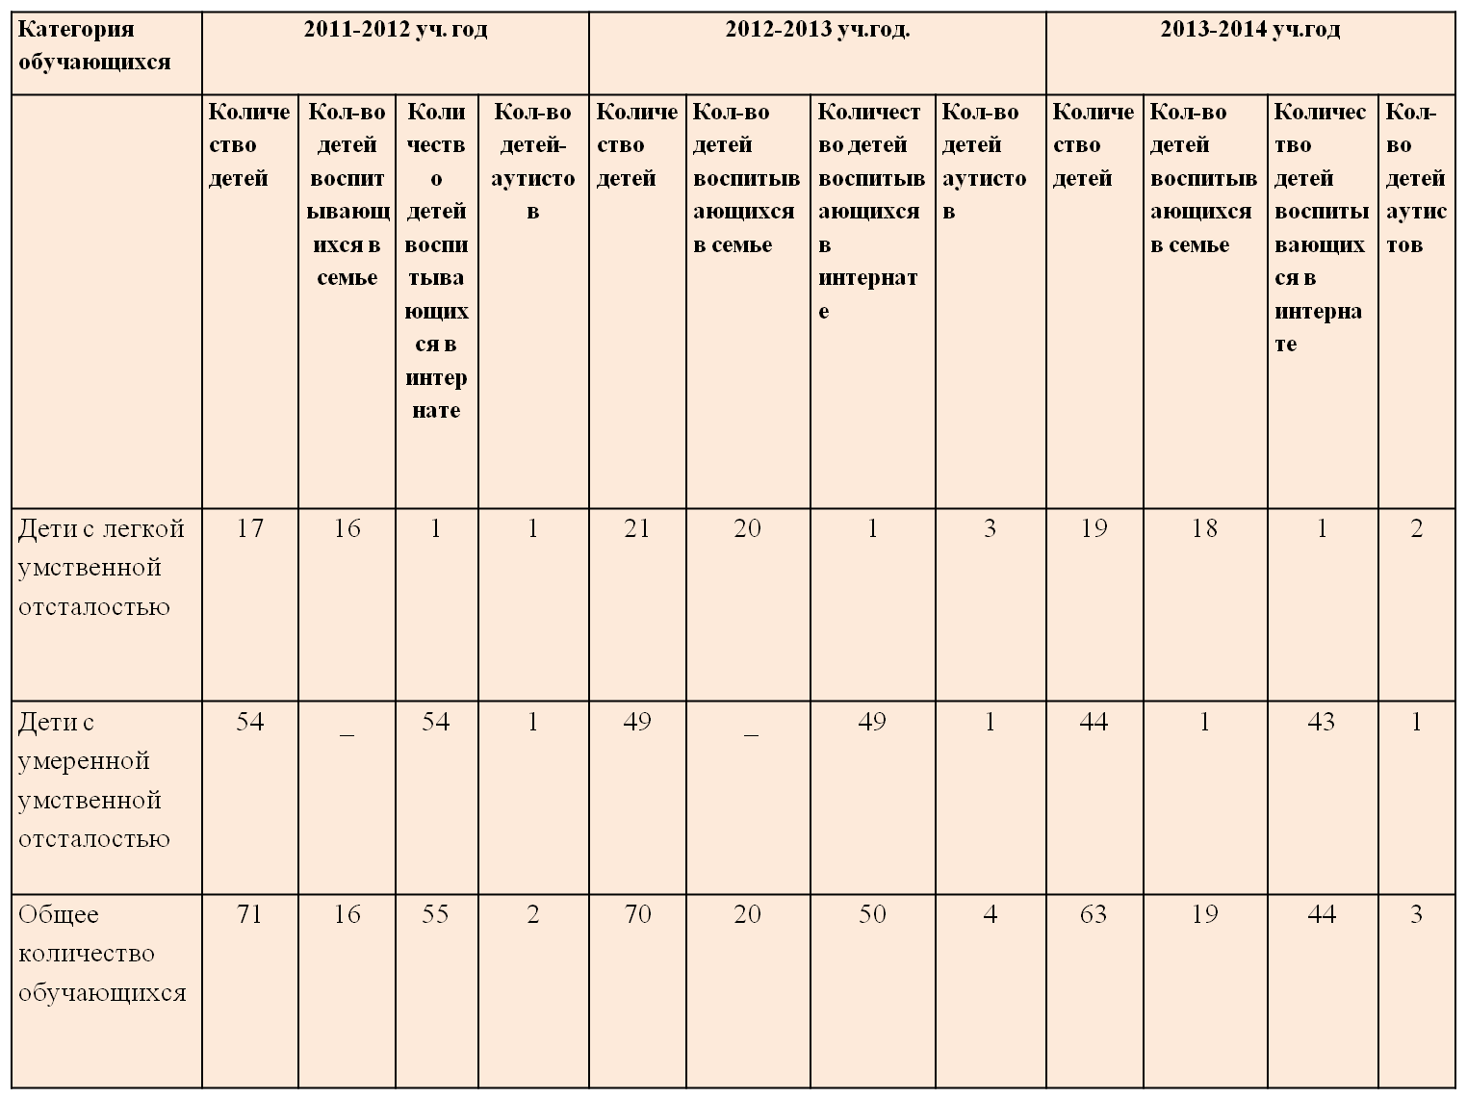

Slide 7
Организационное обеспечение
нормативно-правовая база
  федеральные нормативные документы
  региональные нормативные документы
  локальные акты школы

Slide 8

Система дополнительного образования
Коррекционно-развивающая среда
Сетевое взаимодействие
Школьное дополнительное образование
Внеурочная деятельность

Slide 9
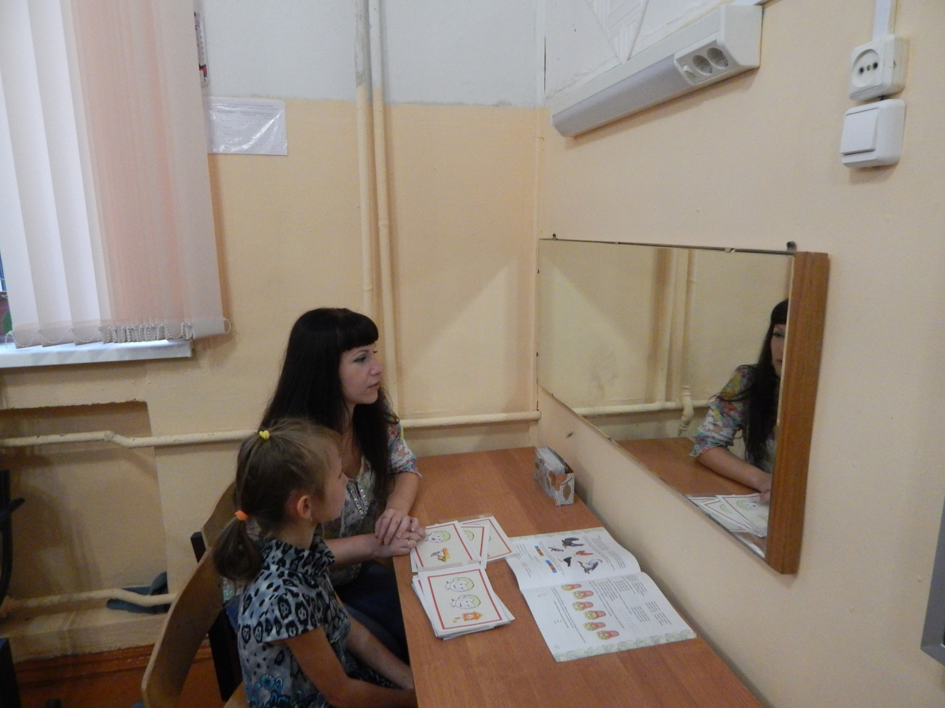
Система дополнительного образования

Slide 10
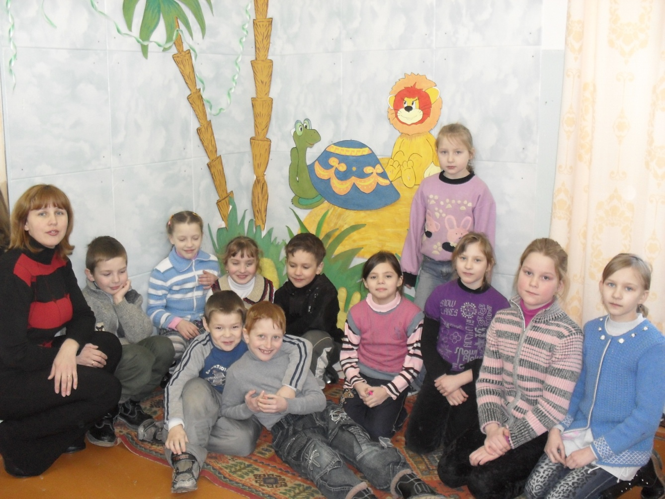
Система дополнительного образования

Slide 11
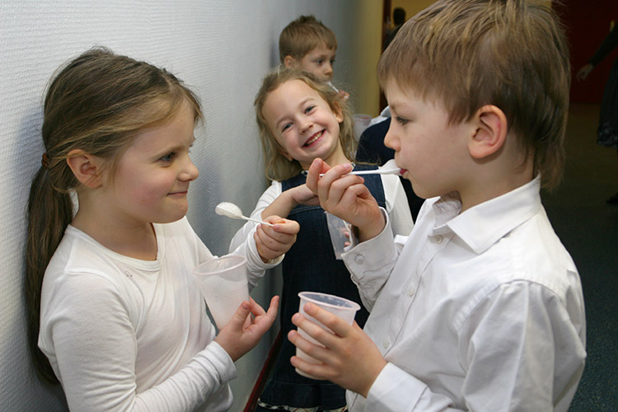
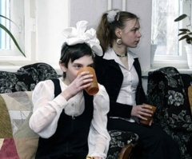
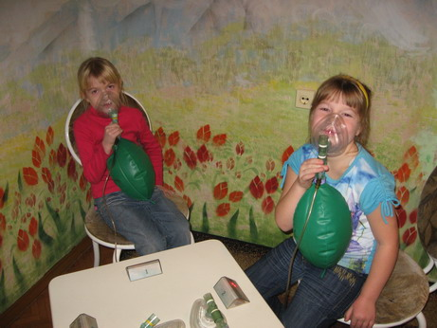
Система дополнительного образования

Slide 12
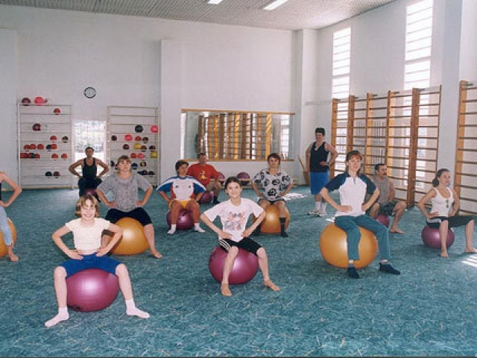
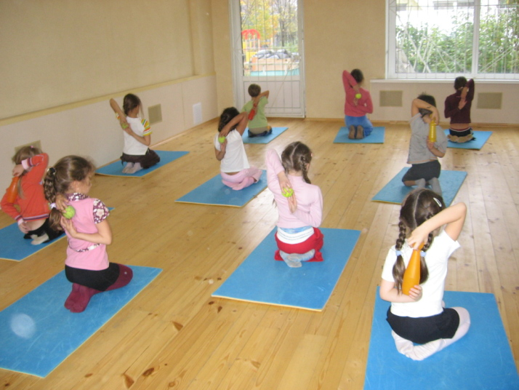
Система дополнительного образования

Slide 13
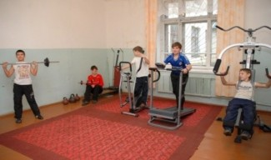
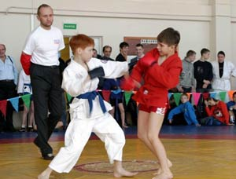
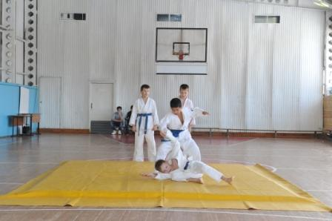
Система дополнительного образования

Slide 14
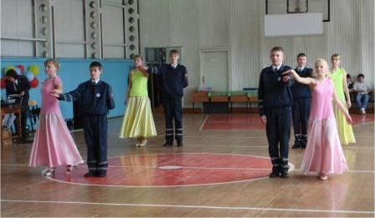
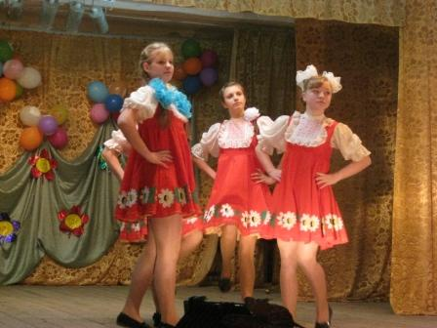
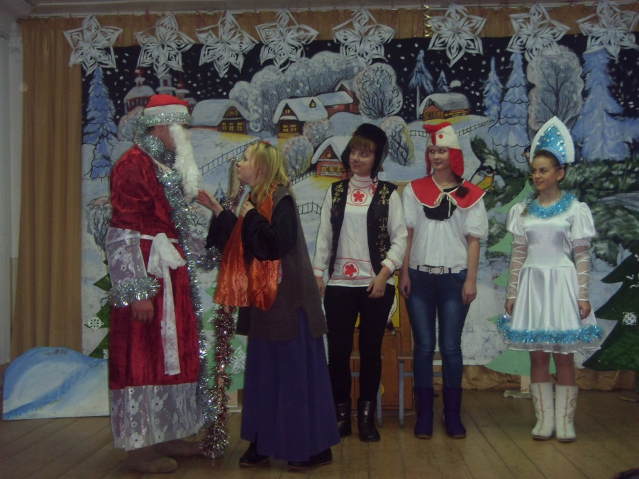
Система дополнительного образования

Slide 15
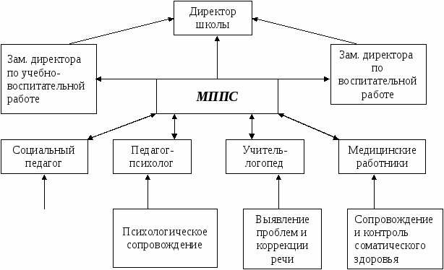
Психолого-медико-педагогическое сопровождение
Учитель-логопед, учитель-дефектолог
Профилактика правонарушений
Выявление проблем и коррекция познавательных функций и речи

Slide 16
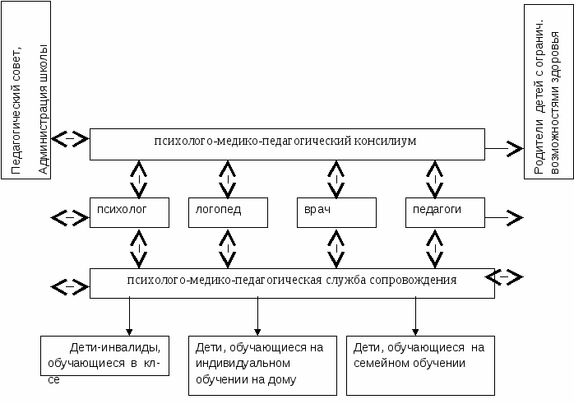
Взаимодействие
психолого-медико-педагогического консилиума школы и психолого-медико-педагогической службы
Педагогический совет,
Администрация школы
Родители детей с ограниченными возможностями здоровья
Дети-инвалиды, обучающиеся в классе

Slide 17
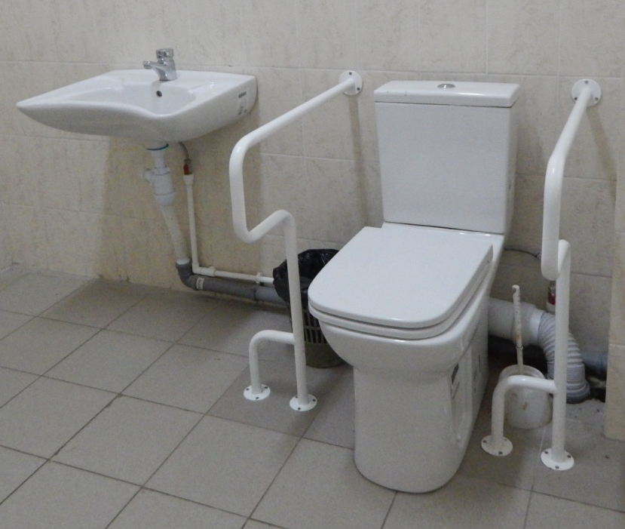
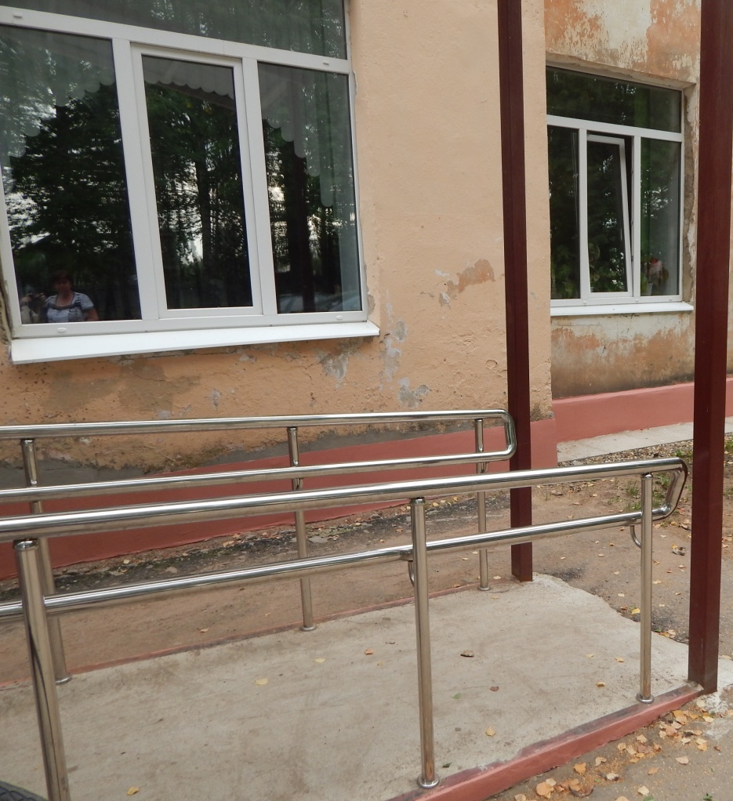
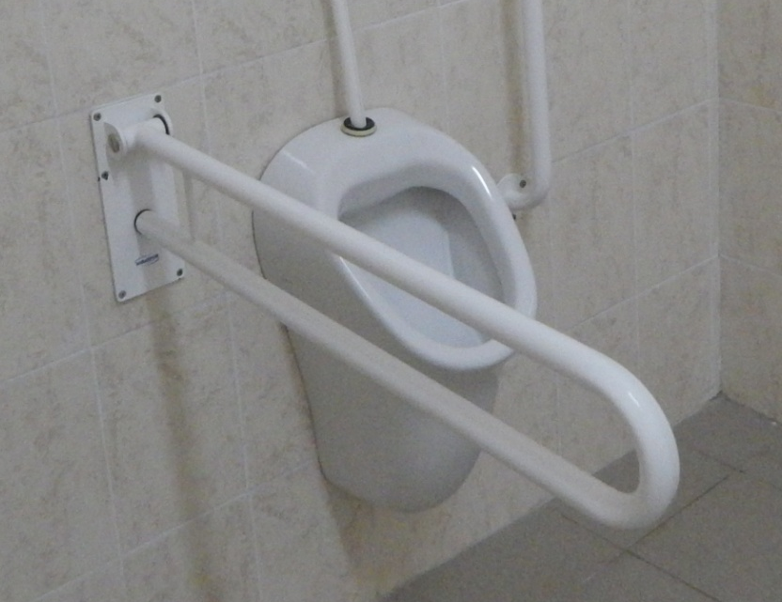
Материально-техническое обеспечение

Slide 18
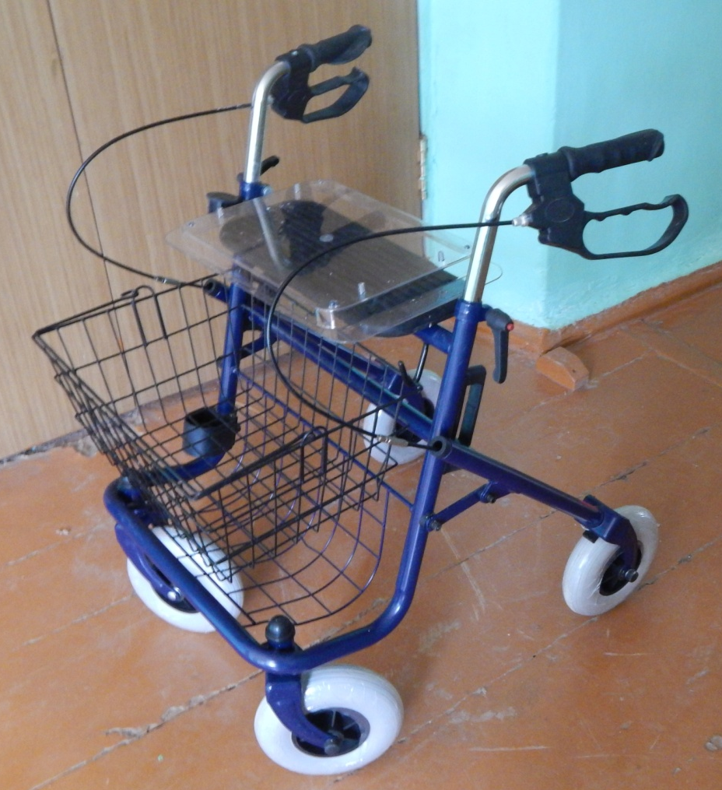
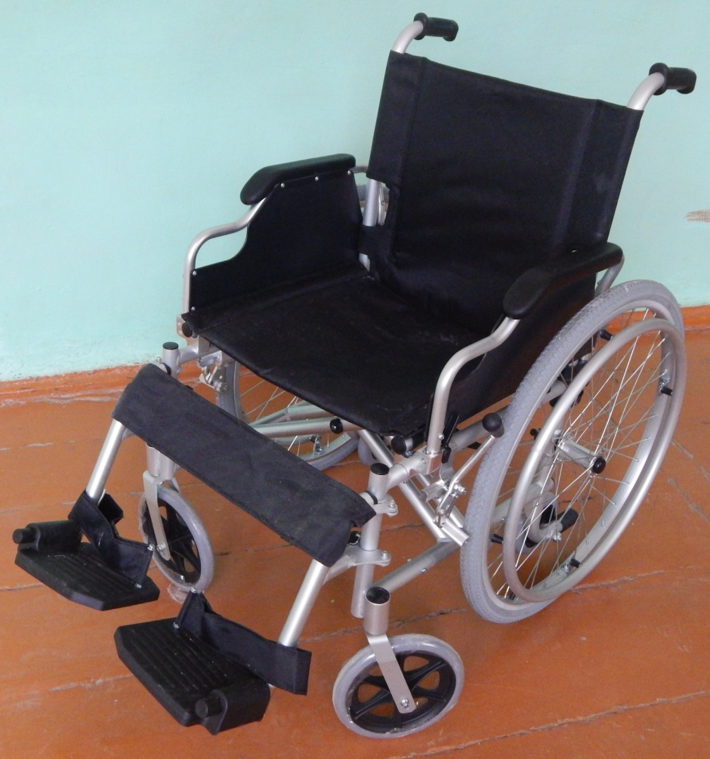
Материально-техническое обеспечение

Slide 19
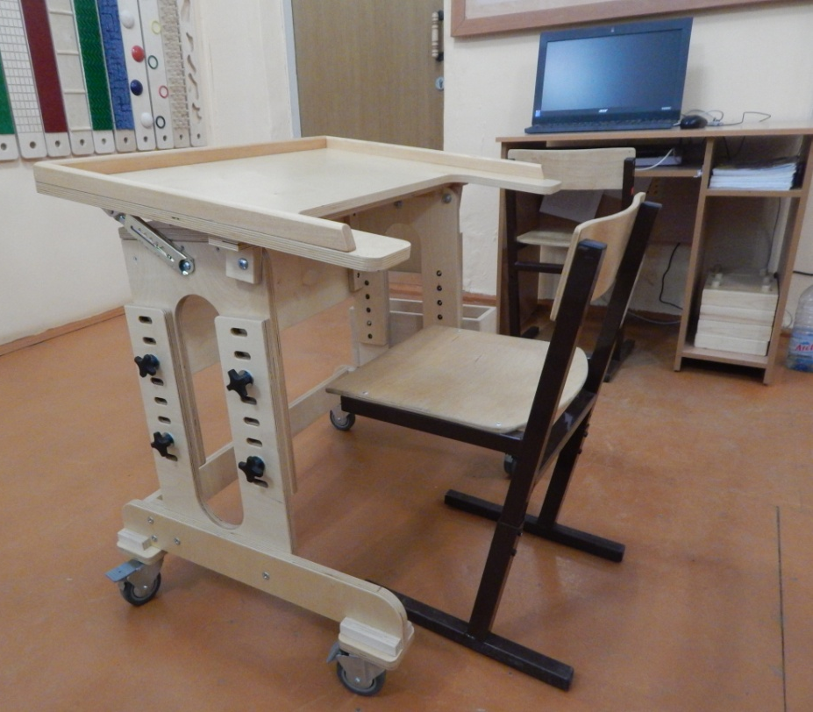
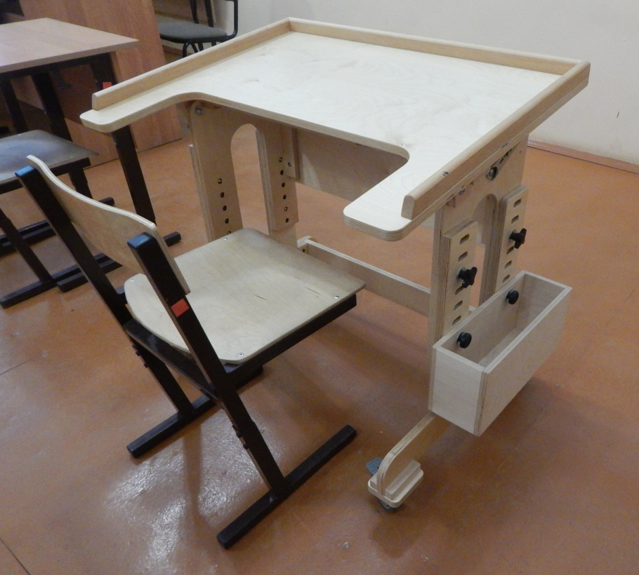
Организационно-педагогические условия

Slide 20
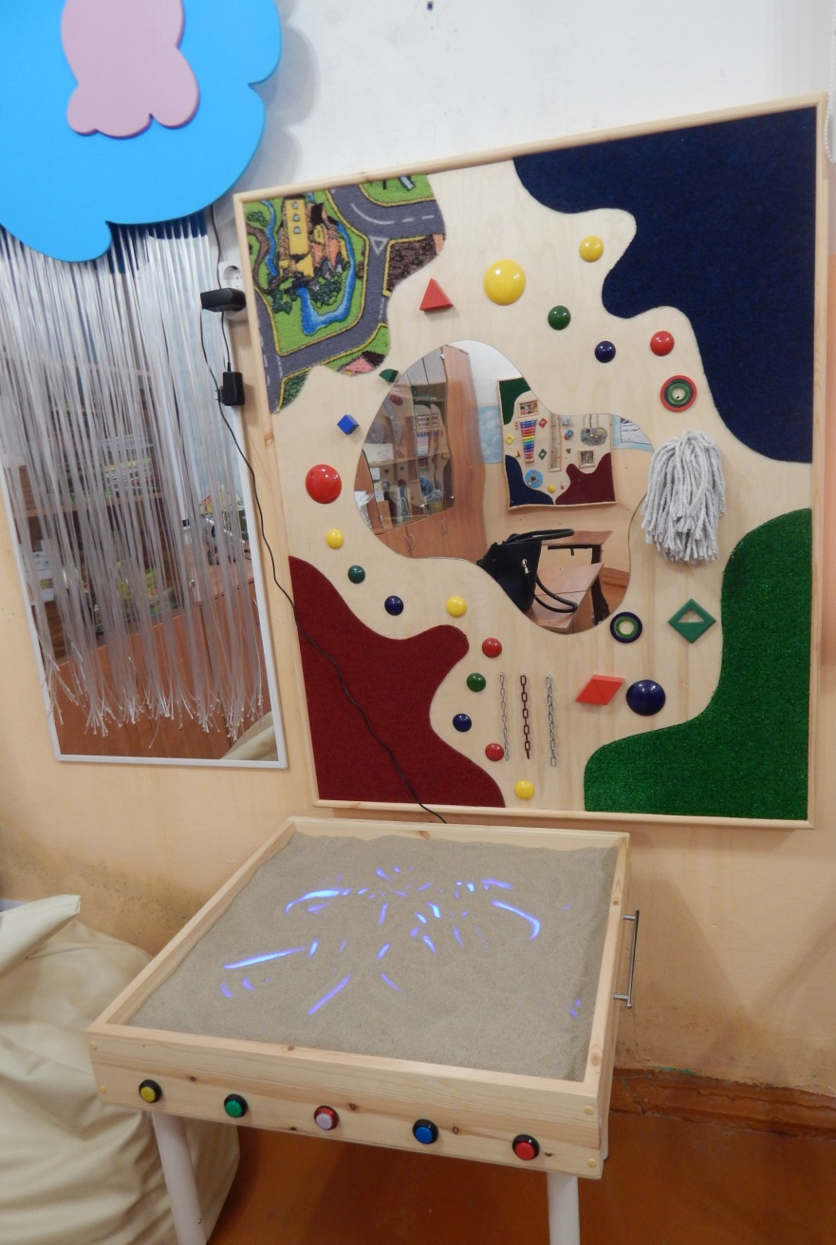
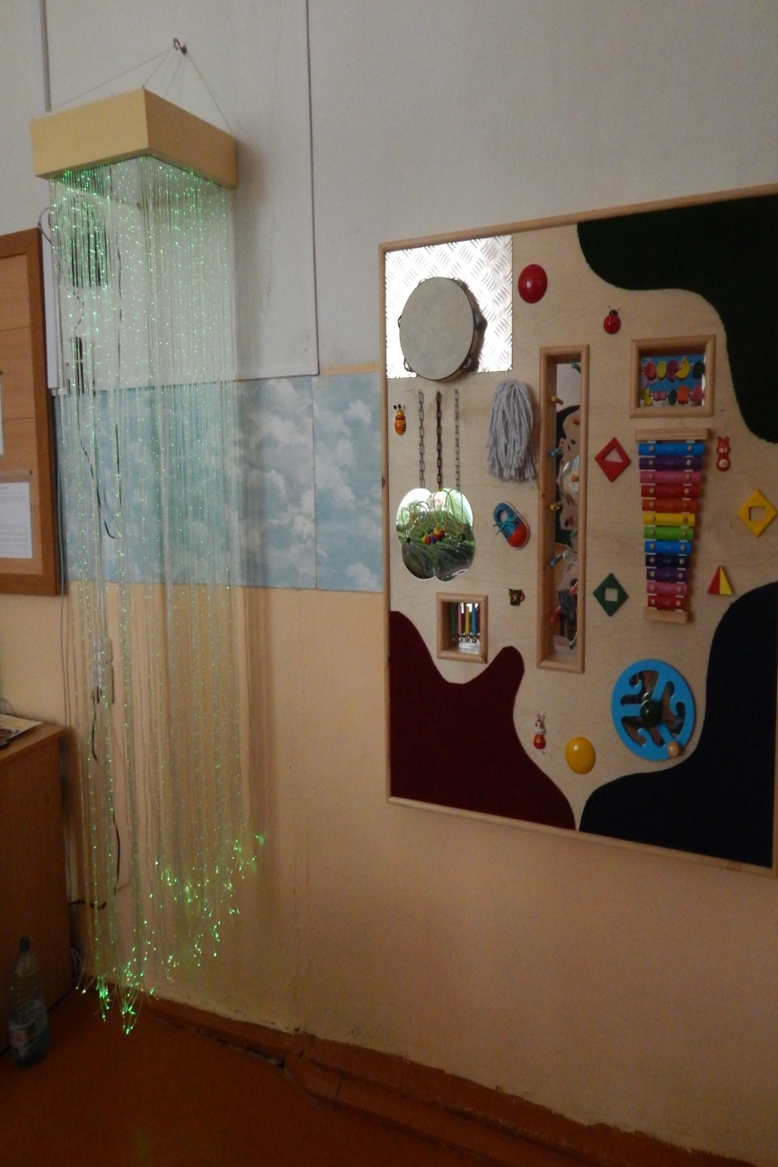
Организационно-педагогические условия

Slide 21
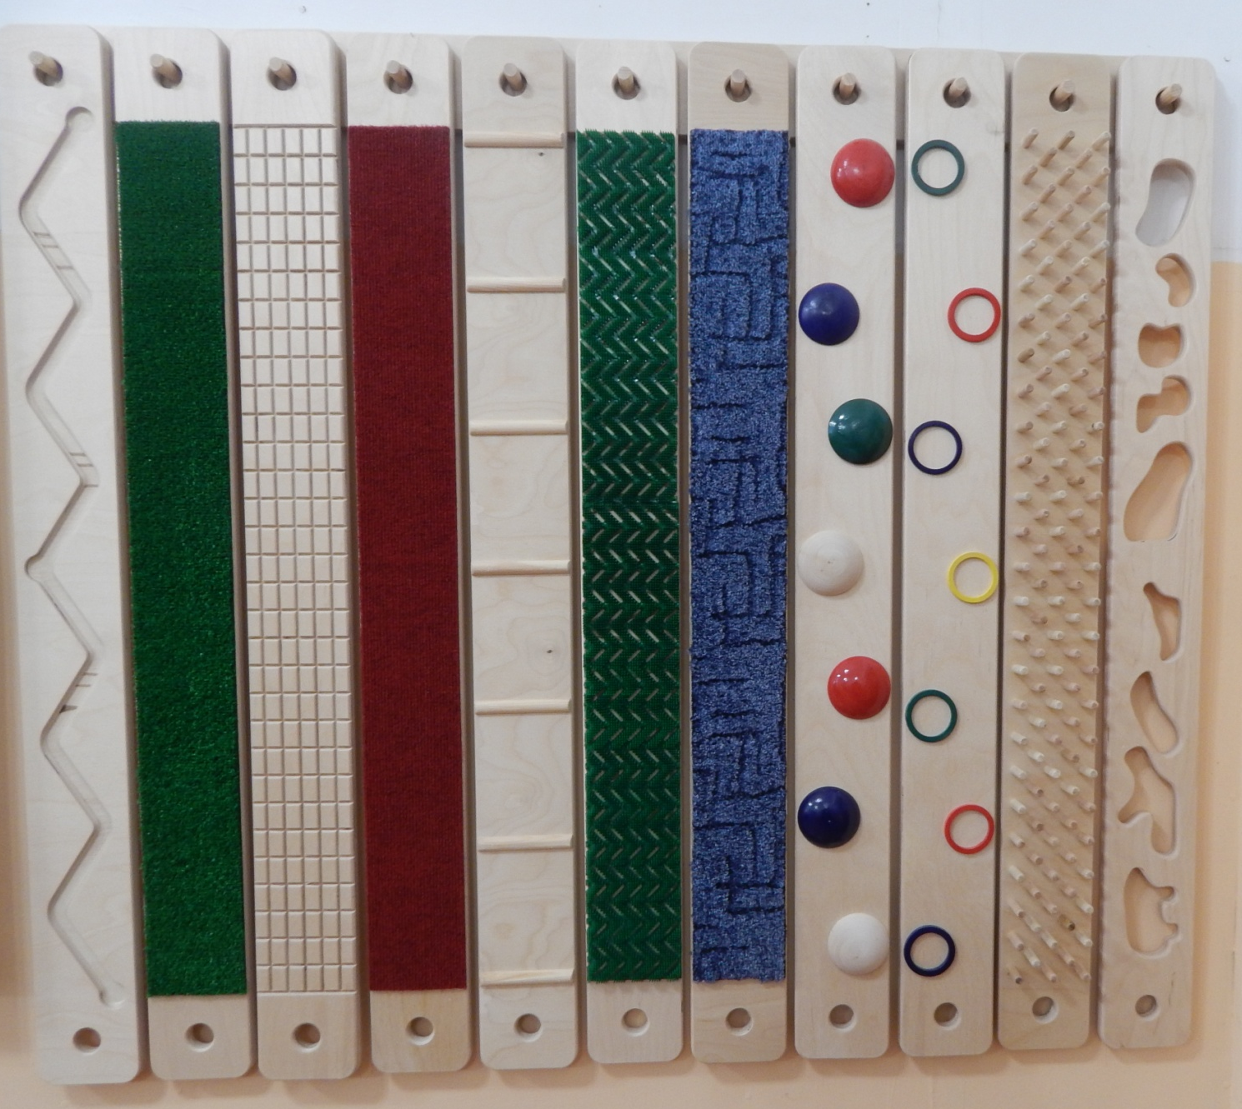
Организационно-педагогические условия

Slide 22
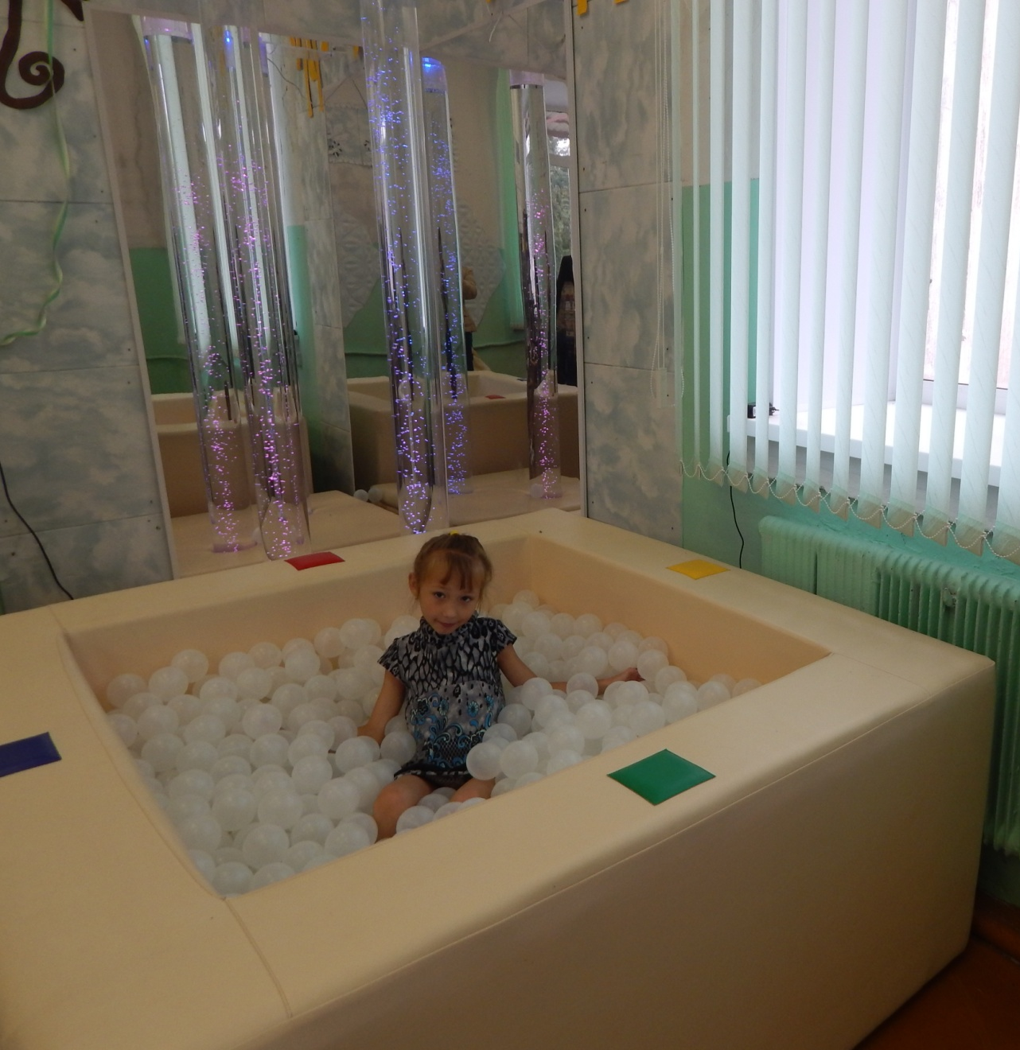
Организационно-педагогические условия

Slide 23


